Slide 1




레이아웃

Slide 2
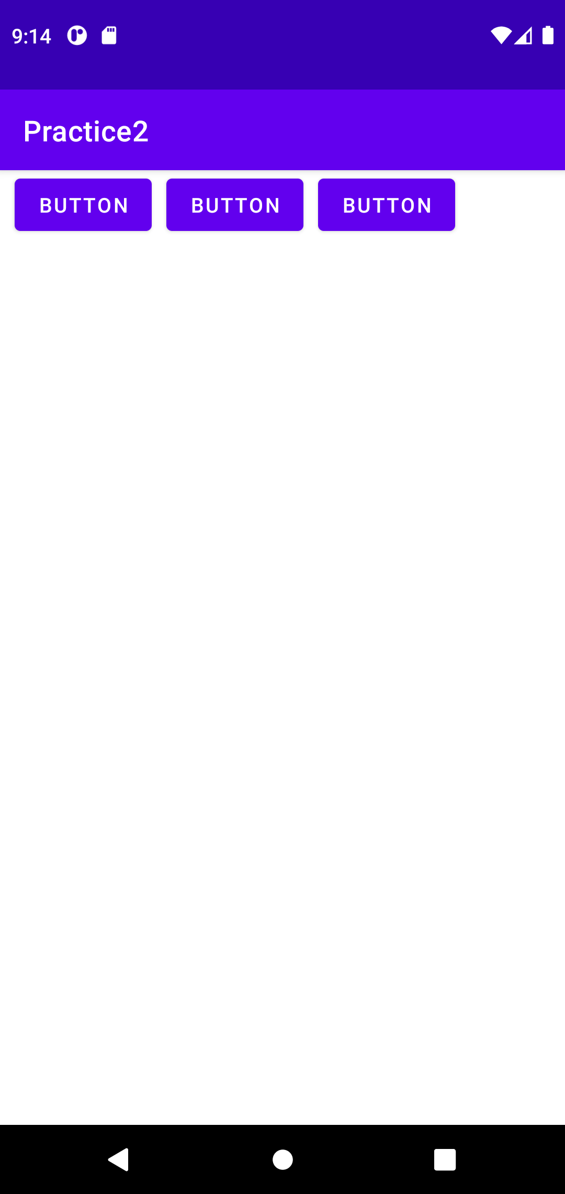
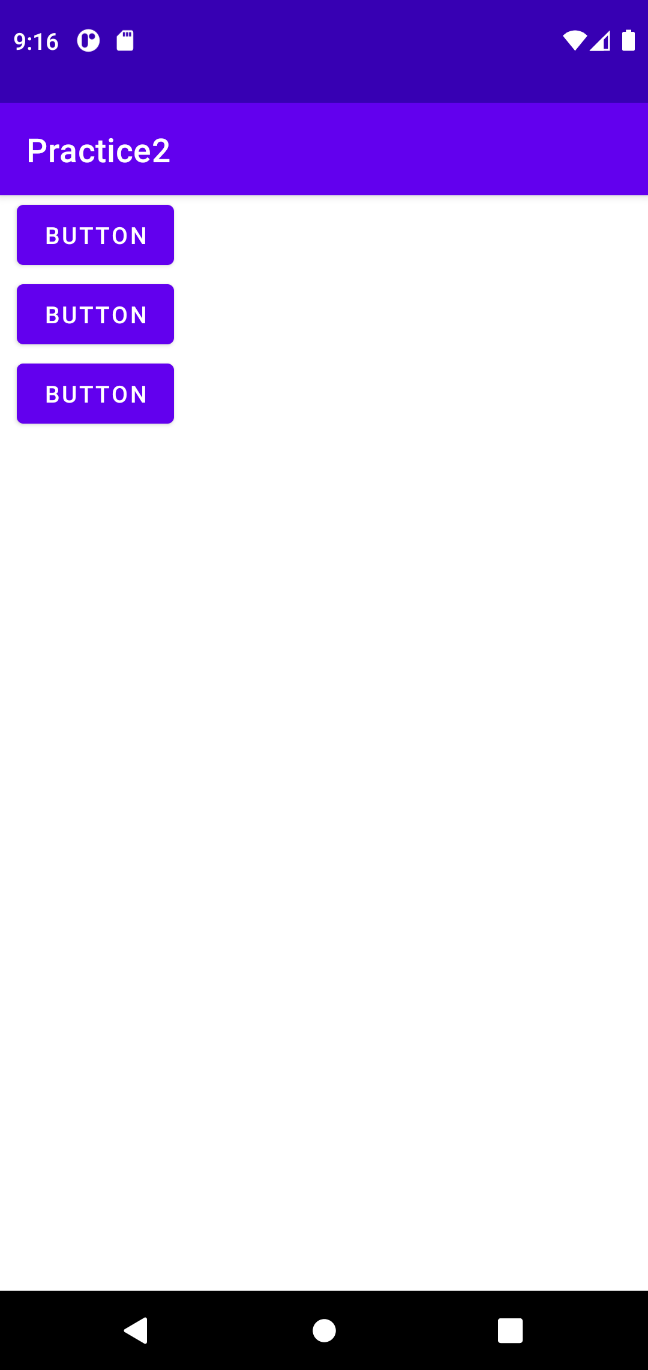
LinearLayout
리니어레이아웃
- 뷰를 가로나 세로 방향으로 배열하는 레이아웃 클래스
- orientation 속성에서 'horizontal' 혹은 'vertical'으로 설정

Slide 3
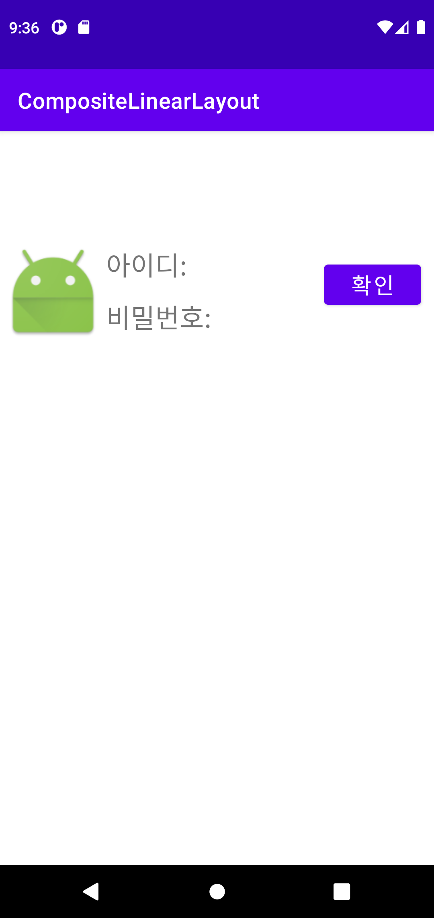
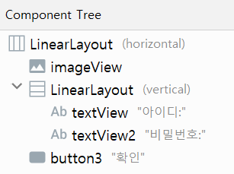
리니어레이아웃 중첩

Slide 4
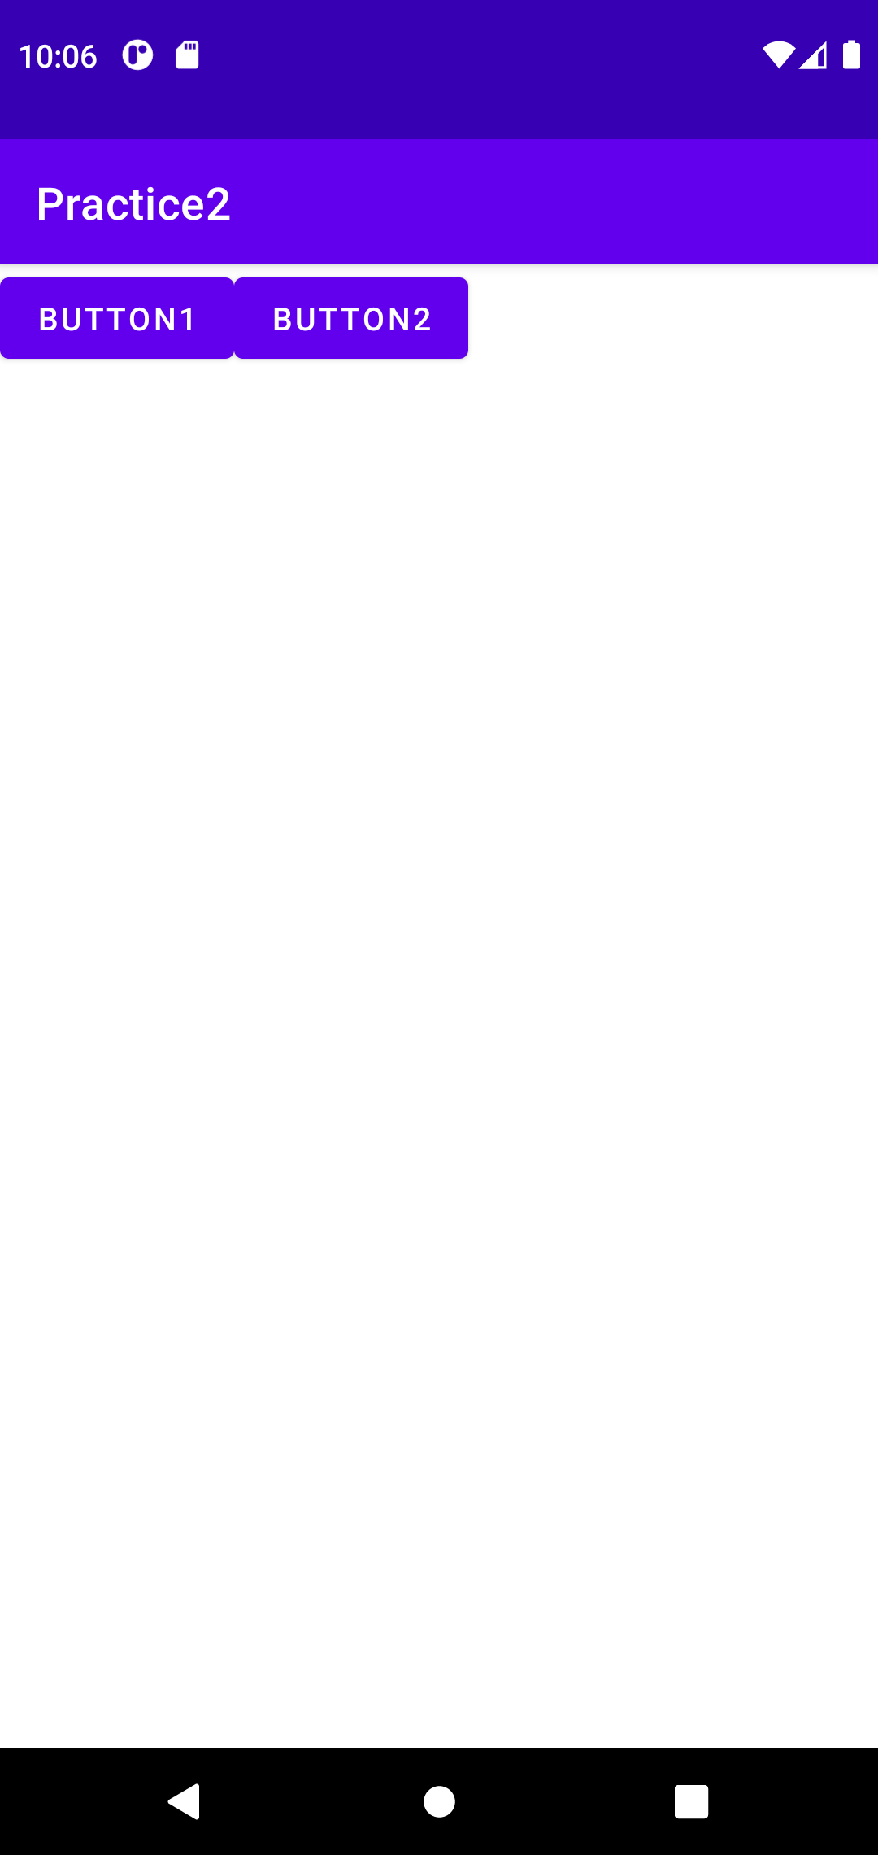
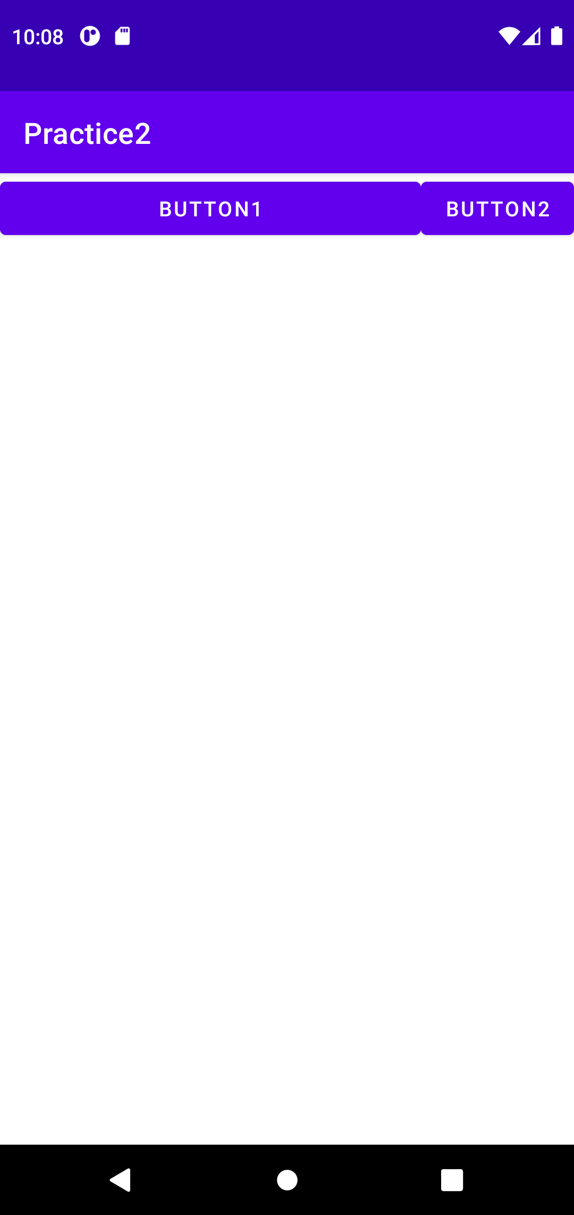
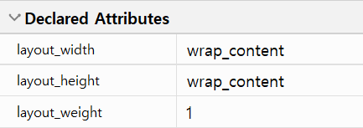
layout_weight 속성: 여백 채우기(가중치)

Slide 5
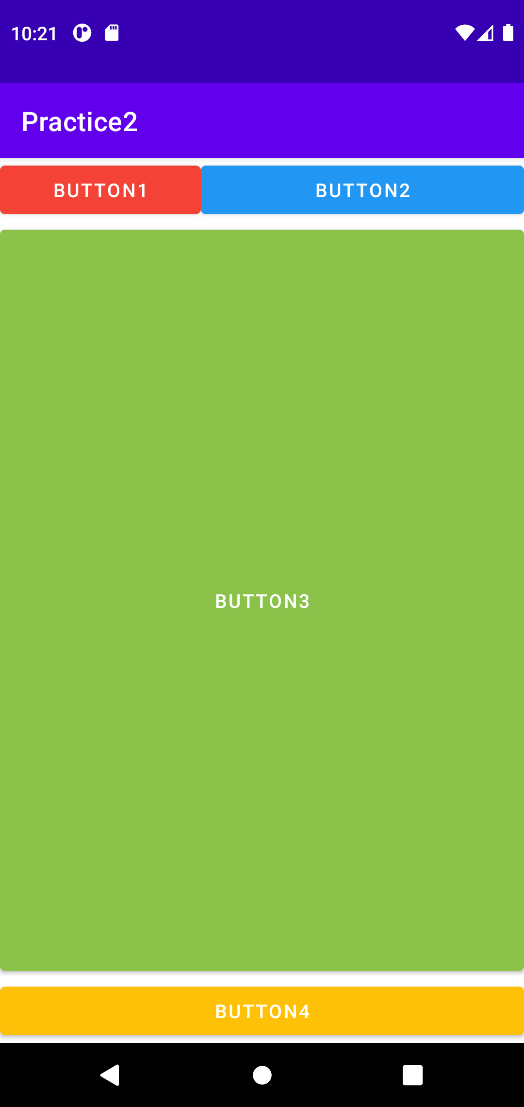
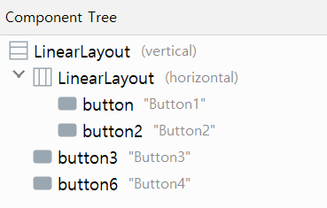
중첩된 레이이아웃에서 여백 채우기

Slide 6
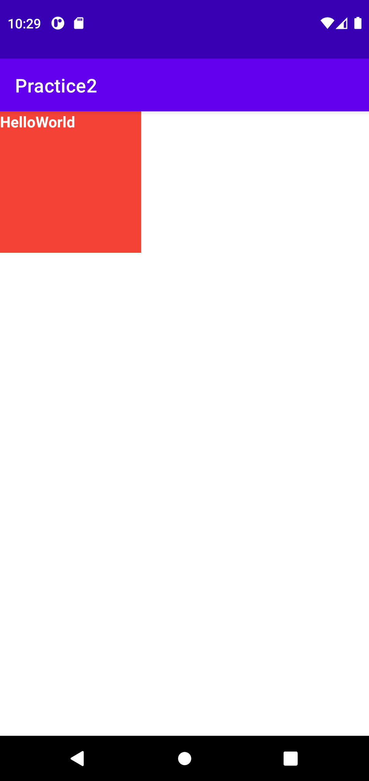
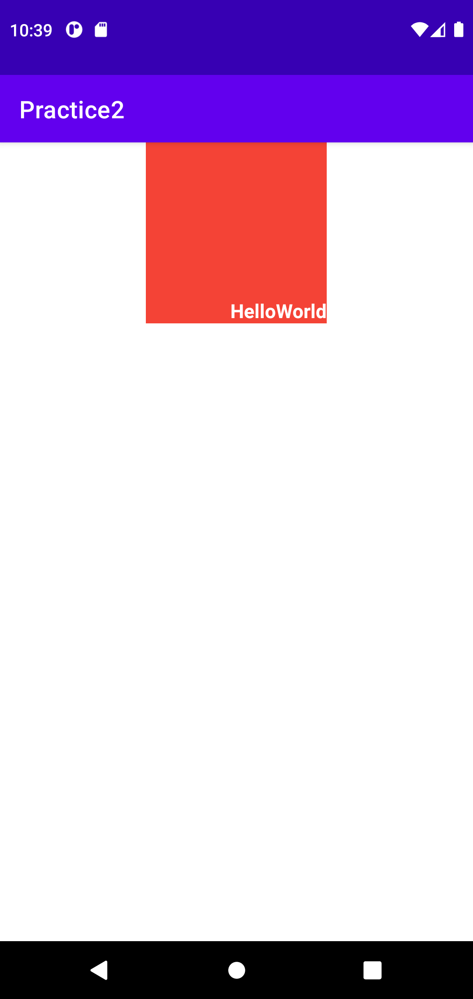
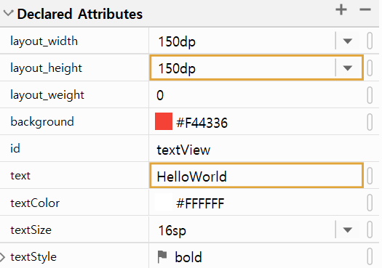
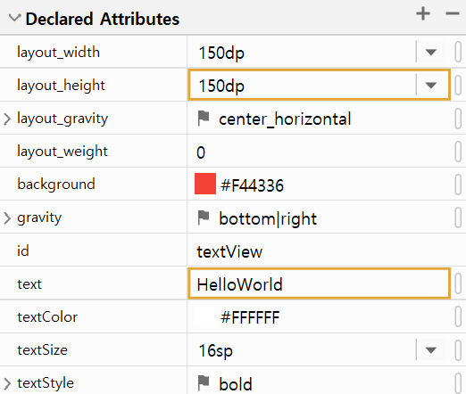
gravity와 layout_gravity 속성: 뷰 정렬

Slide 7
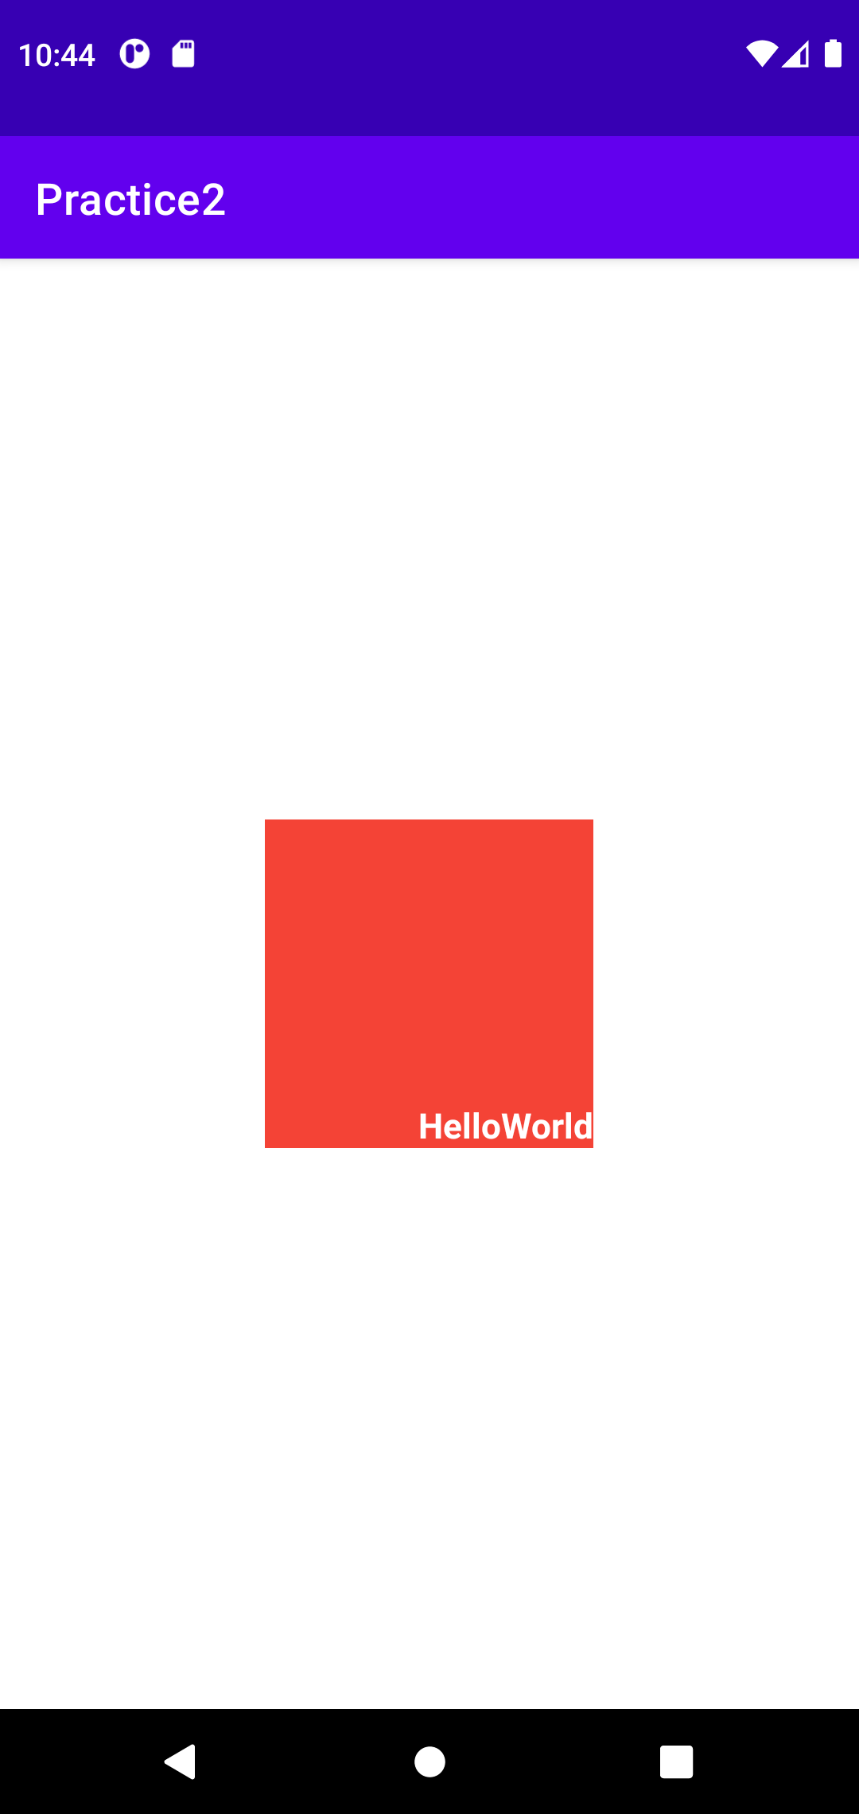
[실습] 화면의 가운데에 뷰를 배치

Slide 8
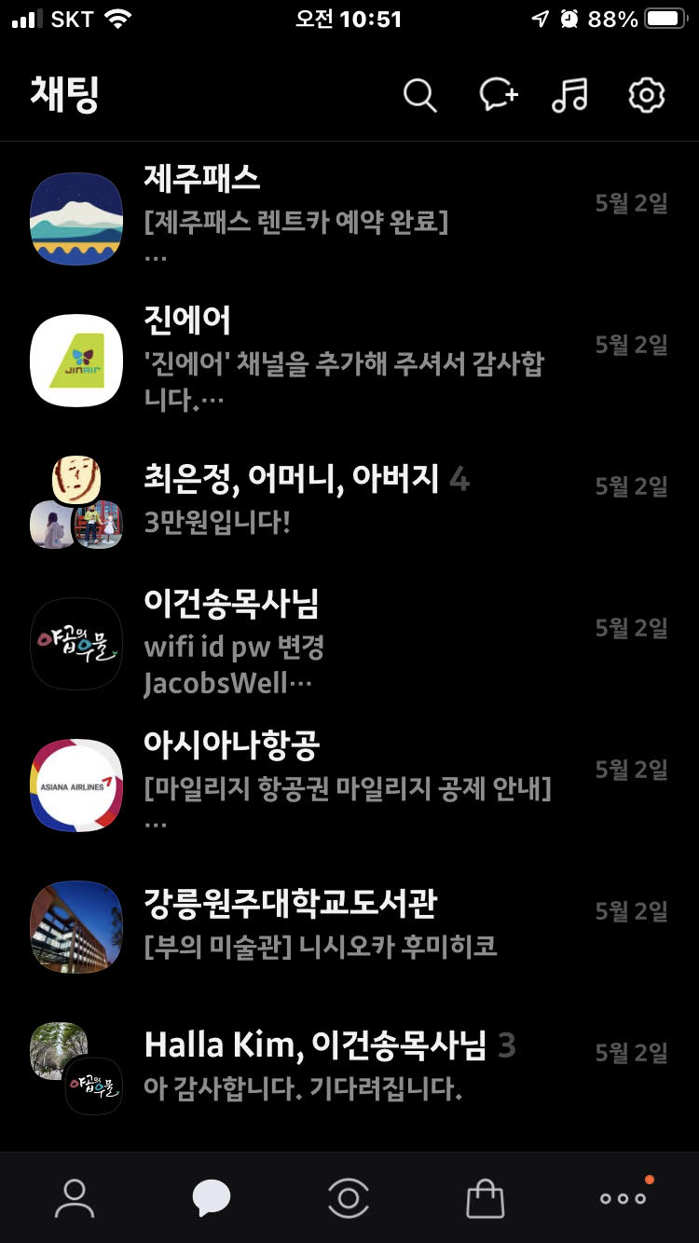
카카오톡 채팅방 목록 화면

Slide 9
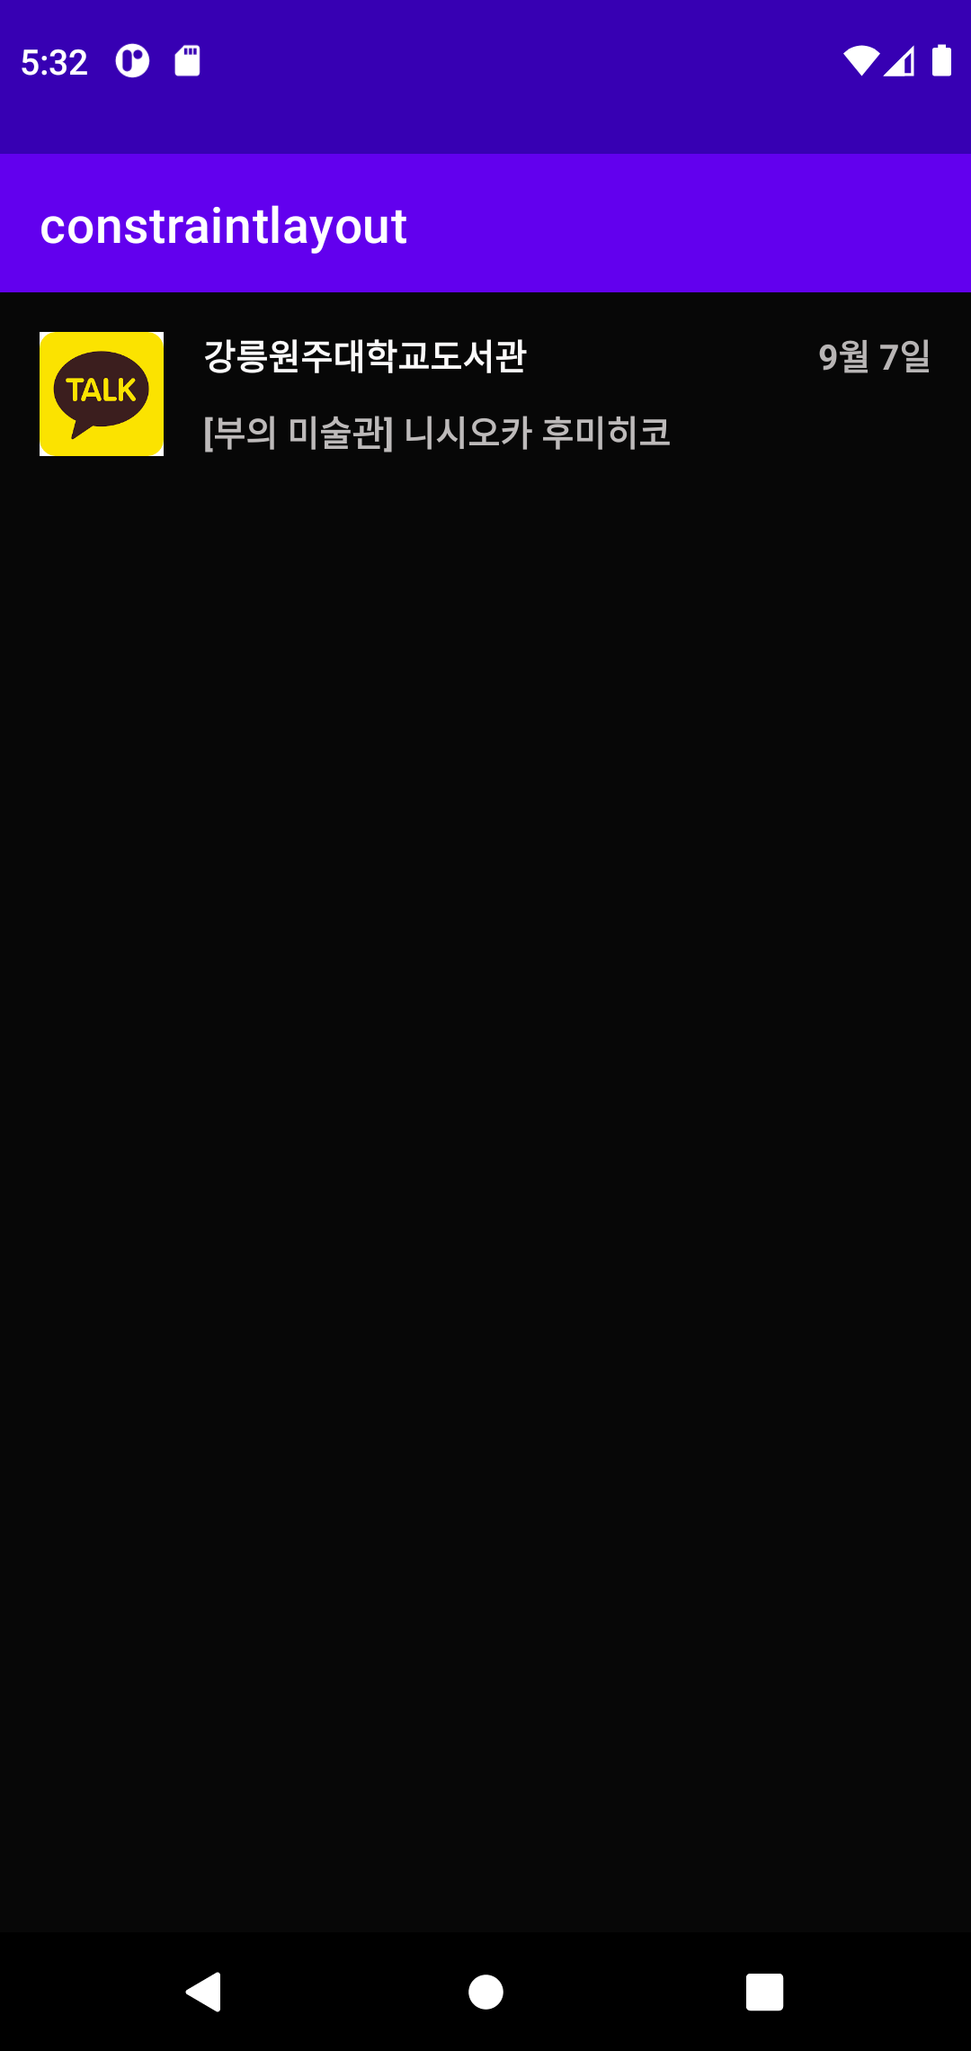
카카오톡 채팅방 목록 화면 완성본
ImageView
TextView
TextView

Slide 10
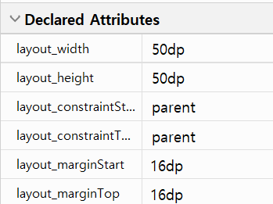
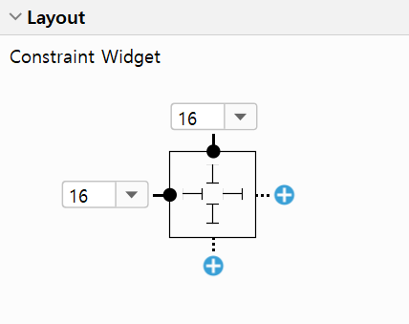
[실습] 카카오톡 채팅방 목록 화면 만들기
ImageView

Slide 11
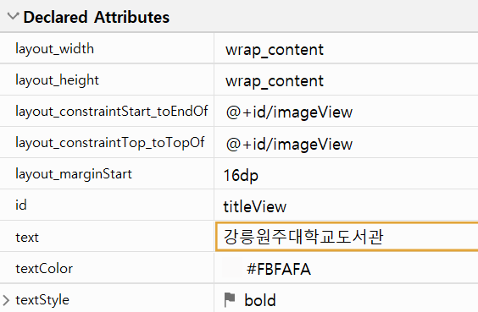
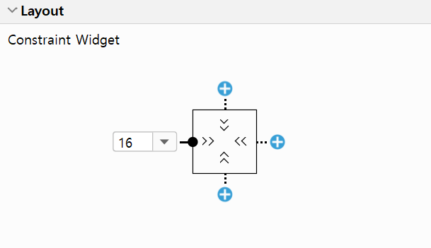
[실습] 카카오톡 채팅방 목록 화면 만들기
TextView

